Slide 1
Mini-formation Introduction aux algorithmes génétiques
Formation pré-TP

Slide 2
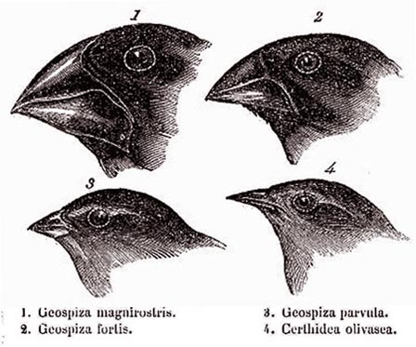
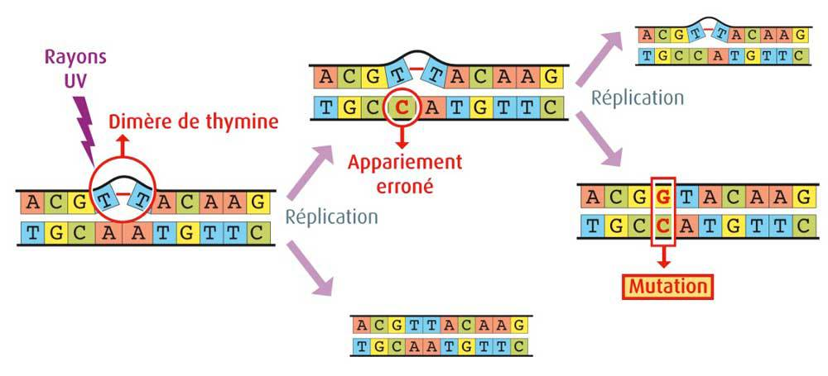
Algorithme génétique ?
ADN / Information génétique / Mutations
Sélection naturelle

Slide 3
Principe d’un algorithme génétique
Intérêt :
- Faire une recherche intelligente sur un problème d’optimisation
Sélection
Crossover
Mutation

Slide 4
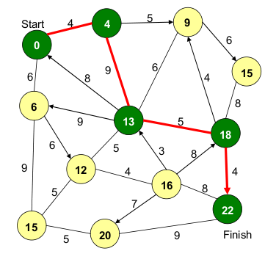
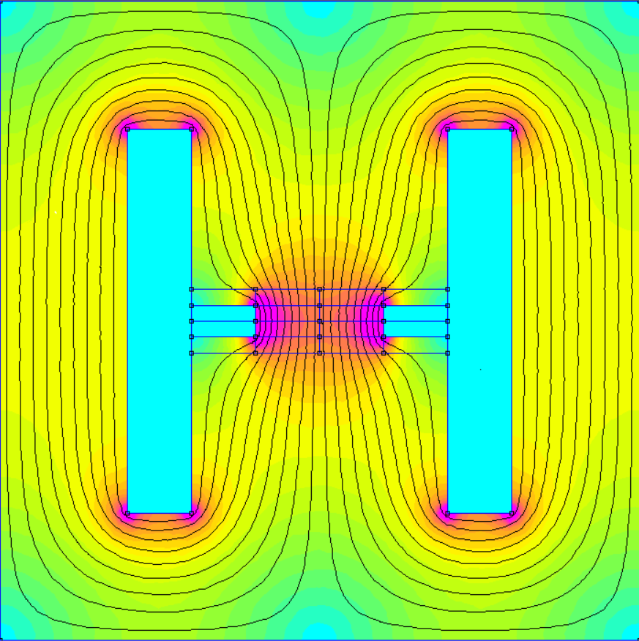
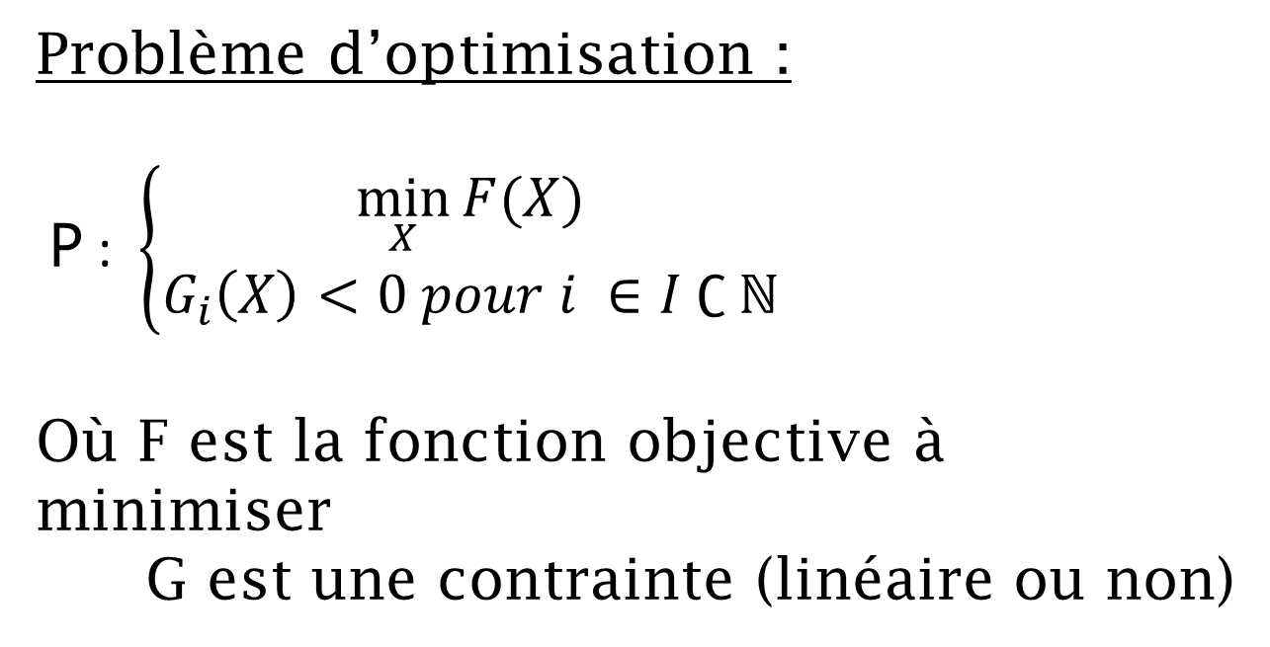
Problème d’optimisation
Problème d’optimisation :
P : $\left\{\begin{aligned}\min_{X}{F(X)} \\ G_{i}\left(X\right)<0 pour i ∈I ∁ \text{ℕ}\end{aligned}\right.$
Où F est la fonction objective à minimiser
G est une contrainte (linéaire ou non)
Problème du plus court chemin
Ex : - Trouver le minimum de f : x → x² - Trouver le chemin le plus court
- Trouver la configuration de matière la plus utile pour un transformateur
Calcul femm transformateur

Slide 5
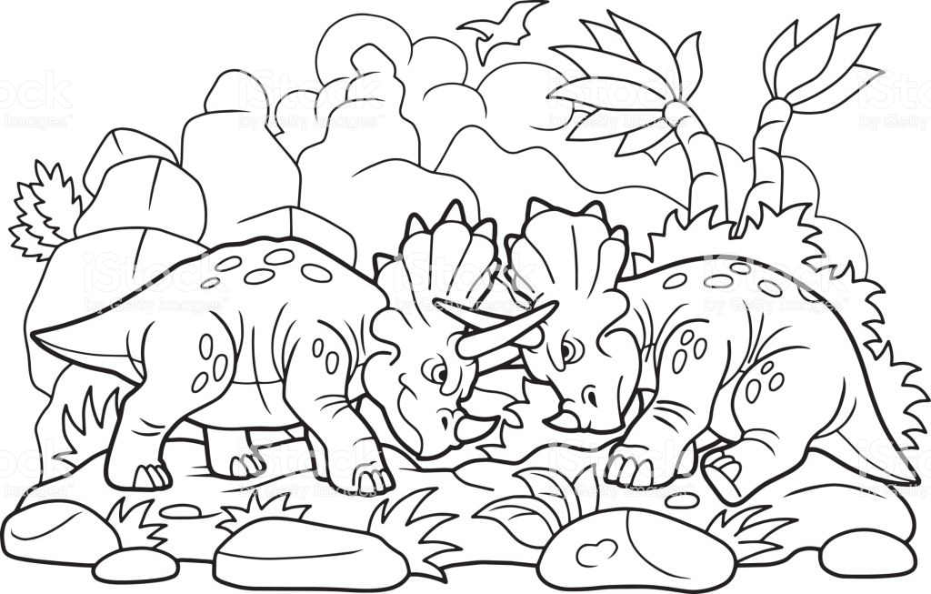
Sélection
Sélection
Déterministe (ordre selon fonction objective)
Stochastique (ordre selon fonction objective)
Tournoi Déterministe
Tournoi Stochastique
0,1% à 1%
Elite
40% à 80%
Population
normale
20% à 60%
Morts
Principe du tournoi

Slide 6
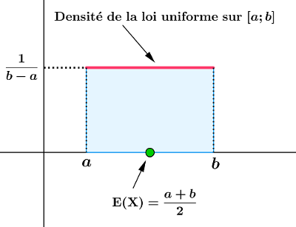
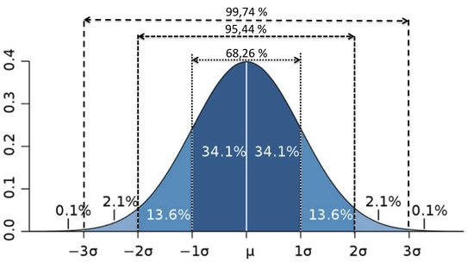
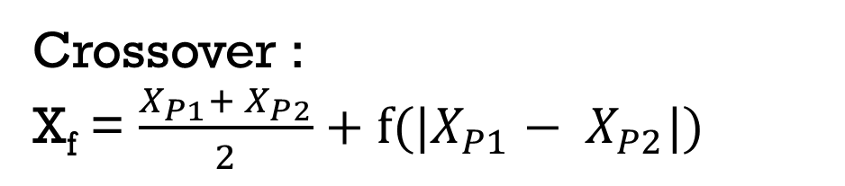
Crossover - Reproduction
Crossover :
X_{f} = $\frac{X_{P1}+ X_{P2}}{2}+f({|X}_{P1}− X_{P2}|)$
Où f est un opérateur « normalisant » ou « uniformisant »
Loi uniforme
Loi normale

Slide 7
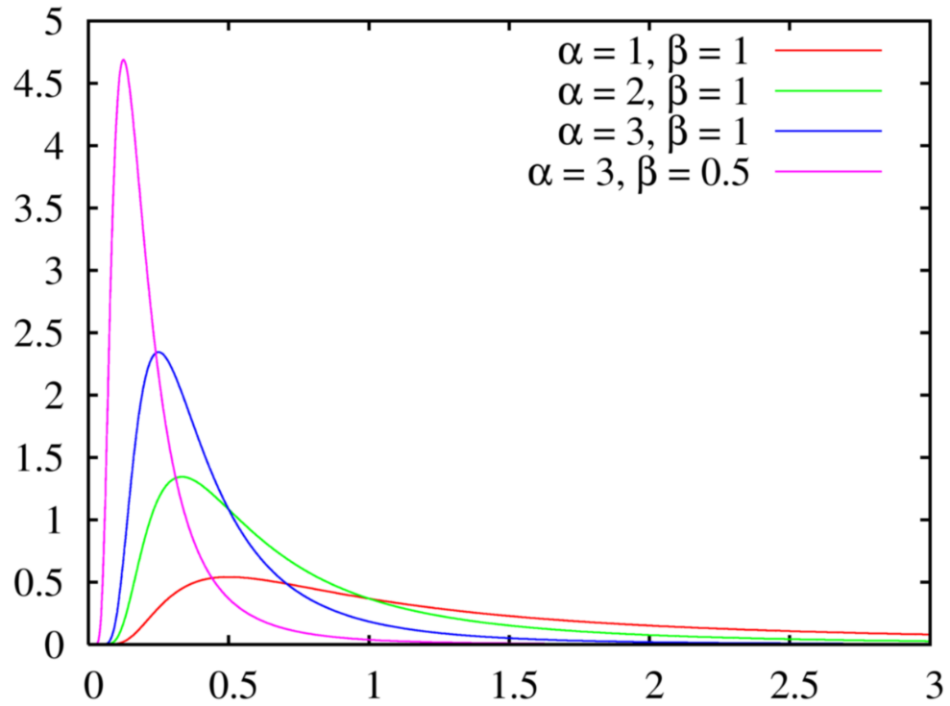
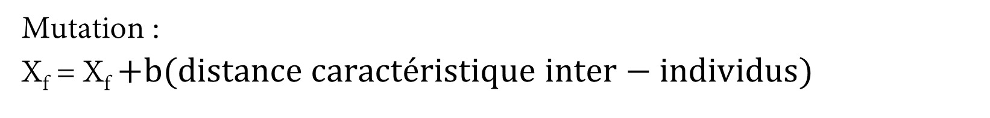
Mutation
Mutation :
X_{f} = X_{f} $+b(distance caractéristique inter−individus)$
Où b est un opérateur de « bruit » ou d’exploration
Bruit uniforme
Bruit inverse gamma

Slide 8
A vous de jouer !
Des questions ?

